Slide 1
安全生产事故隐患分类与排查治理
博富特咨询
全面
专业
实用

Slide 2
关于博富特
博富特培训已拥有专业且强大的培训师团队-旗下培训师都拥有丰富的国际大公司生产一线及管理岗位工作经验，接受过系统的培训师培训、训练及能力评估，能够开发并讲授从高层管理到基层安全技术、技能培训等一系列课程。
我们致力于为客户提供高品质且实用性强的培训服务，为企业提供有效且针对性强的定制性培训服务，满足不同行业、不同人群的培训需求。
博富特认为：一个好的培训课程起始于一个好的设计,课程设计注重培训目的、培训对象、逻辑关系、各章节具体产出和培训方法应用等关键问题。

Slide 3
01
安全生产事故隐患分类
★ 基础管理类隐患
★ 现场管理类隐患
★ 隐患排查治理体系的构成

Slide 4
安全生产事故隐患分类
第一部分
隐患
分类
基础
管理
现场
管理

Slide 5
安全生产事故隐患分类
第一部分
隐患分类
根据隐患的分类原则，结合隐患排查实际工作情况，从现场操作方面对隐患进行分类，将隐患划分为基础管理和现场管理两部分。同时为了兼顾隐患的统计分析工作，了解隐患的分布情况，以便更有针对性的开展安全生产管理工作，制定相应的对策措施，将基础管理和现场管理又细分为24小类。

Slide 6
一、隐患排查治理内容--基础管理类
第一部分
基础管理类隐患主要是针对生产经营单位资质证照、安全生产管理机构及人员、安全生产责任制、安全生产管理制度、安全操作规程、教育培训、安全生产管理档案、安全生产投入、应急救援、特种设备基础管理、职业卫生基础管理、相关方基础管理、其他基础管理等方面存在的缺陷。

Slide 7
一、隐患排查治理内容--基础管理类
第一部分
1、生产经营单位资质证照类隐患
生产经营单位资质证照类隐患主要是指生产经营单位在安全生产许可证、消防验收报告、安全评价报告等方面存在的不符合法律法规的问题和缺陷。如危险化学品经营单位未取得危险化学品经营许可证或危险化学品经营许可证过期等。

Slide 8
一、隐患排查治理内容--基础管理类
第一部分
2、安全生产管理机构及人员类隐患
安全生产管理机构及人员类隐患主要是指生产经营单位未根据自身生产经营的特点，依据相关法律法规或标准要求，设置安全生产管理机构或者配备专（兼）职安全生产管理人员。如危险物品的生产、经营、储存单位，未设置安全生产管理机构，且仅配备兼职安全生产管理人员。

Slide 9
一、隐患排查治理内容--基础管理类
第一部分
3、安全生产责任制类隐患
根据生产经营单位的规模，安全生产责任制涵盖单位主要负责人、安全生产负责人、安全生产管理人员、车间主任、班组长、岗位员工等层级的安全生产职责。其中，生产经营单位至少应包括单位主要负责人、安全生产管理人员和岗位员工三级人员的安全生产责任制。未建立安全生产责任制或责任制建立不完善的，属于此类隐患。

Slide 10
一、隐患排查治理内容--基础管理类
第一部分
4、安全生产管理制度类隐患
根据生产经营单位的特点，安全生产管理制度主要包括：安全生产教育和培训制度，安全生产检查制度，具有较大危险因素的生产经营场所、设备和设施的安全管理制度，危险作业管理制度，劳动防护用品配备和管理制度，安全生产奖励和惩罚制度，生产安全事故报告和处理制度，隐患排查制度、有限空间作业安全管理制度、其他保障安全生产和职业健康的规章制度。
生产经营单位缺少某类安全生产管理制度或是某类制度制定不完善时，则称其为安全生产管理制度类隐患。

Slide 11
一、隐患排查治理内容--基础管理类
第一部分
5、安全操作规程类隐患
生产经营单位缺少岗位操作规程或是岗位操作规程制定不完善的，则称其为安全操作规程类隐患。
6、教育培训类隐患
生产经营单位教育培训包括对单位主要负责人、安全管理人员、从业人员以及特殊作业人员的教育培训（如有限空间作业），生产经营单位应根据相关法律法规，满足培训时间、培训内容的要求。生产经营单位未开展安全生产教育培训或是在培训时间、培训内容不达标的，称其为教育培训类隐患。

Slide 12
一、隐患排查治理内容--基础管理类
第一部分
7、安全生产管理档案类隐患
安全生产记录档案主要包括：教育培训记录档案、安全检查记录档案、危险场所/设备设施安全管理记录档案；危险作业管理记录档案（如动火证审批）、劳动防护用品配备和管理记录档案、安全生产奖惩记录档案、安全生产会议记录档案、事故管理记录档案、变配电室值班记录、检查及巡查记录、职业危害申报档案、职业危害因素检测与评价档案、工伤社会保险缴费记录、安全费用台帐等。
生产经营单位未建立安全生产管理档案或档案建立不完善的，属于安全生产管理档案类隐患。

Slide 13
一、隐患排查治理内容--基础管理类
第一部分
8、安全生产投入类隐患
生产经营单位应结合本单位实际情况，建立安全生产资金保障制度，安全生产资金投入（或称安全费用），应当专项用于下列安全生产事项，主要包括：安全技术措施工程建设；安全设备、设施的更新和维护；安全生产宣传、教育和培训；劳动防护用品配备；其他保障安全生产的事项。生产经营单位在安全生产投入方面存在的问题和缺陷，称为安全生产投入类隐患。

Slide 14
一、隐患排查治理内容--基础管理类
第一部分
9、应急管理类隐患
应急管理包括应急机构和队伍、应急预案和演练、应急设施设备及物资、事故救援等方面的内容。应急机构和队伍方面的内容应包括：制定应急管理制度，按要求和标准建立应急救援队伍，未建立专职救援队伍的要与邻近相关专业专职应急救援队伍签订救援协议、建立救援协作关系，规范开展救援队伍训练和演练。

Slide 15
一、隐患排查治理内容--基础管理类
第一部分
9、应急管理类隐患
应急预案和演练方面的内容应包括：按规定编制安全生产应急预案，重点作业岗位有应急处置方案或措施，并按规定报当地主管部门备案、通报相关应急协作单位，定期与不定期相结合组织开展应急演练，演练后进行评估总结，根据评估总结对应急预案等工作进行改进。
应急设施装备和物资方面的内容应包括：按相关规定和要求建设应急设施、配备应急装备、储备应急物资，并进行经常性检查、维护保养，确保其完好可靠。

Slide 16
一、隐患排查治理内容--基础管理类
第一部分
9、应急管理类隐患
事故救援方面的内容应包括：事故发生后，立即启动相应应急预案，积极开展救援工作；事故救援结束后进行分析总结，编制救援报告，并对应急工作进行改进。
生产经营单位在应急救援方面存在的问题和缺陷，称为应急救援类隐患。

Slide 17
一、隐患排查治理内容--基础管理类
第一部分
10、特种设备基础管理类隐患
特种设备属于专项管理，在安全生产事故隐患分类中，为了将专项加以区分，将专项分别分为基础管理和现场管理两部分。
凡涉及生产经营单位在特种设备相关管理方面不符合法律法规的内容，均归于特种设备基础管理类隐患。这类隐患主要包括特种设备管理机构和人员、特种设备管理制度、特种设备事故应急救援、特种设备档案记录、特种设备的检验报告、特种设备保养记录、特种作业人员证件、特种作业人员培训等内容。

Slide 18
一、隐患排查治理内容--基础管理类
第一部分
11、职业卫生基础管理类隐患
与特种设备类似，职业卫生也属于专项管理。凡涉及生产经营单位在职业卫生相关管理方面不符合法律法规的内容，均归于职业卫生基础管理类隐患。这类隐患主要包括职业危害申报、变更申报、职业病防治计划及实施方案、职业卫生管理制度或操作规程、危害因素检测报告、职业危害因素监测及评价、危害告知、设备/化学品材料中文说明书、职业健康监护档案、职业卫生档案、职业卫生机构及人员、职业卫生教育培训、职业卫生应急救援预案等内容。

Slide 19
二、隐患排查治理内容--现场管理类
第一部分
现场管理类隐患主要是针对特种设备现场管理、生产设备设施、场所环境、从业人员操作行为、消防安全、用电安全、职业卫生现场安全、有限空间现场安全、辅助动力系统、相关方现场管理、其他现场管理等方面存在的缺陷。

Slide 20
二、隐患排查治理内容--现场管理类
第一部分
1、特种设备现场管理类隐患
特种设备包括锅炉、压力容器（含气瓶）、压力管道、电梯、起重机械、客运索道、大型游乐设施和场（厂）内专用机动车辆，这类设备自身及其现场管理方面存在的缺陷，属于特种设备现场管理类隐患。
2、生产设备设施及工艺类隐患
生产经营单位生产设备设施及工艺方面存在的缺陷，称为生产设备设施及工艺类隐患。此处的生产设备设施不包括特种设备、电力设备设施、消防设备设施、应急救援设施装备以及辅助动力系统涉及到的设备设施。

Slide 21
二、隐患排查治理内容--现场管理类
第一部分
3、场所环境类隐患
生产经营单位场所环境类隐患主要包括厂内环境、车间作业、仓库作业、危险化学品作业场所等方面存在的问题和缺陷。
4、从业人员操作行为类隐患
从业人员“三违”主要包括：从业人员违反操作规程进行作业、违反劳动纪律进行作业、负责人违反操作规程指挥从业人员进行作业。从业人员操作行为类隐患包括“三违”行为和个人防护用品佩戴两方面。

Slide 22
二、隐患排查治理内容--现场管理类
第一部分
5、消防安全类隐患
生产经营单位消防方面存在的缺陷，称为消防安全类隐患，主要包括应急照明、消防设施与器材等内容。
6、用电安全类隐患
生产经营单位涉及用电安全方面的问题和缺陷，称为用电安全类隐患，主要包括配电室，配电箱、柜，电气线路敷设，固定用电设备，插座，临时用电，潮湿作业场所用电，安全电压使用等内容。

Slide 23
二、隐患排查治理内容--现场管理类
第一部分
7、职业卫生现场安全类隐患
职业卫生专项管理中，涉及生产经营单位在职业卫生现场安全方面不符合法律法规的内容，均归于职业卫生现场安全类隐患。这类隐患主要包括禁止超标作业，检、维修要求，防护设施，公告栏，警示标识，生产布局，防护设施和个人防护用品等方面存在的问题和缺陷。

Slide 24
二、隐患排查治理内容--现场管理类
第一部分
8、有限空间现场安全类隐患
有限空间现场安全类隐患主要包括：有限空间作业审批、危害告知、先检测后作业、危害评估、现场监督管理、通风、防护设备、呼吸防护用品、应急救援装备、临时作业等方面存在的问题和缺陷。
9、辅助动力系统类隐患
辅助系统主要包括压缩空气站、乙炔站、煤气站、天然气配气站、氧气站等为生产经营活动提供动力或其他辅助生产经营活动的系统。其中涉及特种设备的部分归于特种设备现场管理类隐患。

Slide 25
二、隐患排查治理内容--现场管理类
第一部分
10、相关方现场管理类隐患
涉及相关方现场管理方面的缺陷和问题，属于相关方现场管理类隐患。
11、其它现场管理类隐患
不属于上述十种隐患分类的安全生产现场管理类的不符合项，属于其他现场管理类隐患。

Slide 26
三、隐患排查治理体系的构成
第一部分
隐患排查治理体系建设的目的是为实现“安全第一、预防为主、综合治理”的安全生产方针奠定坚实的基础。事故源于隐患，隐患是滋生事故的土壤和温床。“预防为主、综合治理”的前提，就是首先通过主动排查，全范围、全方位、全过程地去发现每一个一般和重大的隐患，然后综合采取各种有效手段，治理各类隐患和问题，把事故消灭在萌芽状态。只有这样，“安全第一”才能得到真正地实现。从这个意义上说，排查治理隐患是落实安全生产方针的最基本任务和最有效途径。

Slide 27
02
事故隐患排查与治理
★ 治理事故隐患的基本方法
★ 事故隐患管理机制的建立

Slide 28
这是哪？发生了啥？
一、治理事故隐患的基本方法
第二部分

Slide 29
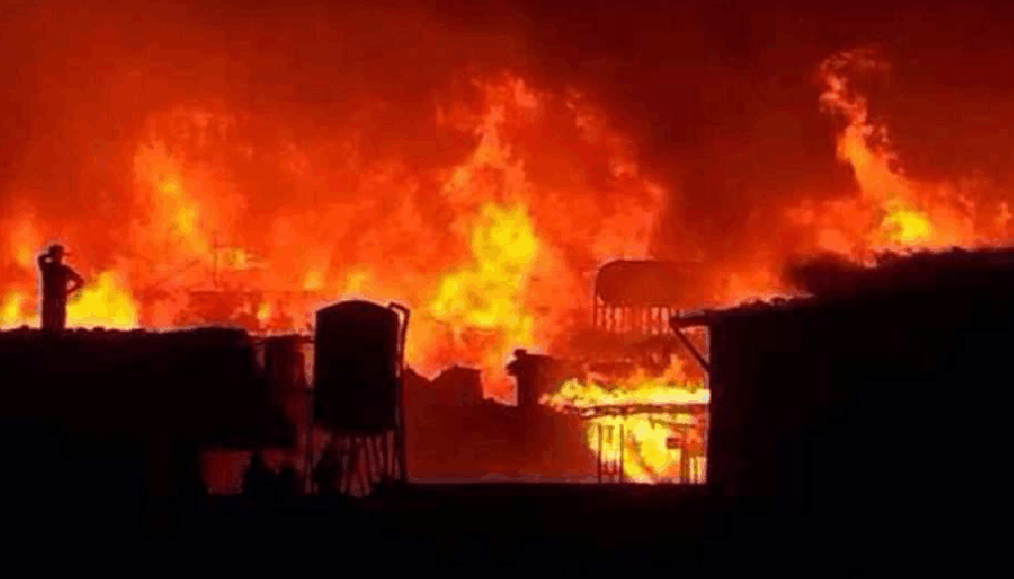
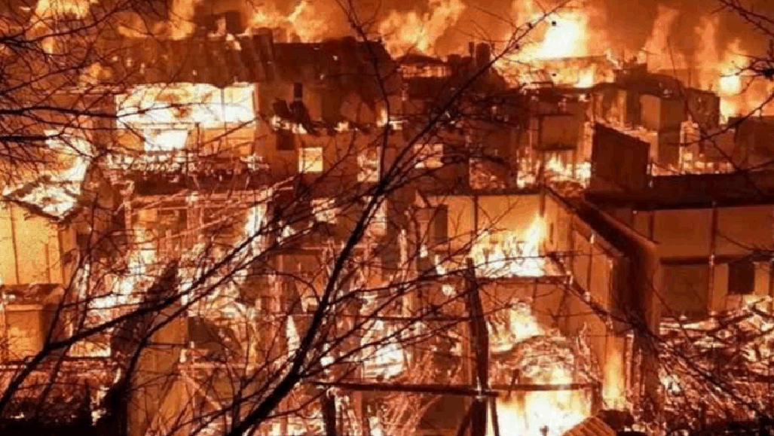
一、治理事故隐患的基本方法
第二部分
香格里拉大火

Slide 30
一、治理事故隐患的基本方法
第二部分
三块钢板--美国空军流传的故事
第一块钢板的故事，是运输机飞行员讲的。 在飞越驼峰航线，支援中国抗战时，美军的运输机队常常遭到日军战斗机的偷袭。C－47运输机只有一层铝皮，子弹常常穿透飞行员座椅，夺去飞行员的生命。情急之下，一些美军飞行员在座椅背后焊上一块钢板。靠着这块钢板，他们保住了自己的性命。

Slide 31
一、治理事故隐患的基本方法
第二部分
三块钢板--美国空军流传的故事
第二块钢板的故事，来自一位将军。 诺曼底登陆时，美军101空降师副师长唐·普拉特准将乘坐的是滑翔机。起飞前，有人自作聪明，在副师长的座位下，装上厚厚的钢板，用来防弹。由于滑翔机自身没有动力，与牵引的运输机脱钩后，必须保持平衡滑翔降落，沉重的钢板却让滑翔机头重脚轻，一头扎向地面，普拉特准将成为美军在当天阵亡的唯一将领。

Slide 32
一、治理事故隐患的基本方法
第二部分
三块钢板--美国空军流传的故事
第三块钢板的故事，来自一位数学家。
二战后期，美军对德国和日本法西斯展开大规模战略轰炸，每天都有成千架轰炸机呼啸而去，返回时，往往损失惨重。对此，美国空军十分头疼：如果降低损失，就要往飞机上焊防弹钢板；如果整个飞机都焊上钢板，速度、航程、载弹量等都要受到影响。
怎么办呢？

Slide 33
一、治理事故隐患的基本方法
第二部分
三块钢板--美国空军流传的故事
空军请来了数学家亚伯拉罕·沃尔德。沃尔德的方法十分简单。他把统计表发给地勤技师，让他们把飞机上弹洞的位置报上来，然后，铺开一张大白纸，画出飞机的轮廓，再把那些小窟窿一个一个地添上去。画完后，大家一看，飞机浑身上下都是窟窿，只有飞行员座舱和尾翼两个地方，几乎是空白。

Slide 34
一、治理事故隐患的基本方法
第二部分
三块钢板--美国空军流传的故事
沃尔德告诉大家，明显违反规律的地方，往往就是问题的关键点。飞行员们一看就明白了，如果座舱中弹，飞行员就完了；尾翼中弹，飞机失去平衡，就会坠落———这两处中弹，轰炸机多半回不来，难怪统计数据是一片空白。
结论很简单：只给这两个部位焊上钢板。

Slide 35
一、治理事故隐患的基本方法
第二部分
控制策划
合理原则：
合理的原则就是以法律和理论为依据, 尊重科学、遵守规章制度及行业规程等为原则指导生产。
切实原则：
切实原则要求与现场环境条件相一致, 从实际出发,
始终使安全管理工作符合现实条件的要求，费用最低。
可行原则：
可行原则具有较强的可操作性, 为多数人所接受和认同, 对风险控制及防范措施除了切合实际, 还要可行。

Slide 36
一、治理事故隐患的基本方法
第二部分
治理措施的基本要求
隐患治理及其方案是为了安全生产、防止事故的发生和减少事故发生后的损失，而采取的方法、手段、规定、制度、技术和做法等。
应满足法律法规的要求；
当其与经济效益发生矛盾时，应优先考虑安全生产的要求，其次考虑经济效益；
应按消除危害、预防事故、减弱风险、隔离危害、使用连锁装置和警告的顺序；
遵循安全技术措施等级顺序的要求；
应具有针对性、可操作性和经济合理性。

Slide 37
一、治理事故隐患的基本方法
第二部分
治理措施的基本要求
隐患治理及其方案的核心是通过具体的治理措施来实现，对重大隐患需要制定临时性防护和应急措施。
1、能消除或减弱生产过程中产生的危险、有害因素；
2、处置危险和有害物，并降低到国家规定的限值内；
3、预防生产装置失灵和操作失误产生的危险、有害因素；
4、能有效地预防重大事故和职业危害的发生；
5、发生意外事故时，能为遇险人员提供自救和互救条件。

Slide 38
一、治理事故隐患的基本方法
第二部分
事故隐患采取的对策
事故往往是多种隐患“复合反应”的结果。故隐患一经发现，就需针对不同隐患的特性， 采取相应的控制措施。
在各类隐患中，单向或固定隐患大都可通过适当的安全投入予以消除。对由于资金、技术及施工环境等客观条件限制而难以在短期内解决的，要采取切实可行的防范措施。如：控制负荷；调整工艺；降低使用率；降低使用压力；隔离等。这类隐患更要着重从管理上采取措施，减少触发因素，降低隐患被触发的“机率”。

Slide 39
一、治理事故隐患的基本方法
第二部分
事故隐患采取的对策
波动隐患的控制应当把好生产施工设计和技术措施的安全关同时，把有关的安全生产措施配套齐全，增强执行安全生产规章的约束力，这是极为重要的手段。
随机性隐患的防范主要是控制人的因素。人受心理、生理、情绪、意志、环境等因素的影响很大，要从三方面来抓。一是作业人员的安全素质，增强全员安全意识和“三不伤害”防范能力等；二是要加强对整个生产系统的全过程检查、监督和动态分析，对各种可能出现的意外情况提前落实相应的防范措施，减少其造成的损失；三是以法制手段规范职工的安全行为。

Slide 40
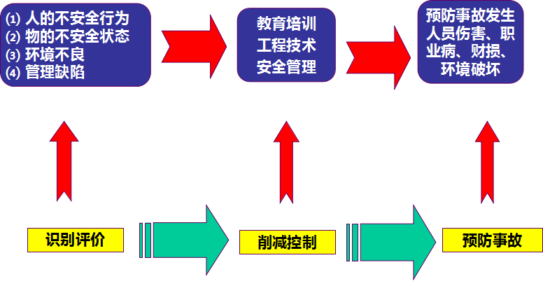
一、治理事故隐患的基本方法
第二部分

Slide 41
一、治理事故隐患的基本方法
第二部分
治理隐患的基本方法---三E对策理论
1
2
3
教育
管理
技术
三者相辅相成，同时进行，缺一不可，三E是防止事故的三根支柱。

Slide 42
一、治理事故隐患的基本方法
第二部分
典型控制措施的制定
个体防护控制
教育控制
管理（行政）控制
工程技术措施

Slide 43
一、治理事故隐患的基本方法
第二部分
工程技术措施
本质安全
工程技术措施的实施等级顺序是直接安全技术措施、间接安全技术措施、指示性安全技术措施等；根据等级顺序的要求应遵循的具体原则应按消除、预防、减弱、隔离、连锁、警告的等级顺序选择安全技术措施；并应具有针对性、可操作性和经济合理性并符合国家有关法规、标准和设计规范的规定。根据安全技术措施等级顺序的要求，应遵循以下具体原则：

Slide 44
一、治理事故隐患的基本方法
第二部分
工程技术措施
本质安全
1、消除：尽可能从根本上消除危险、有害因素；如采用无害化工艺技术，采用自动化、机械化作业等；
2、预防：当消除危险、有害因素有困难时，可采取预防性技术措施，预防危险、危害的发生；如增加防护人员、使用防护设施，安全阀、安全屏护、漏电保护装置、安全电压、熔断器等安全防护装置等。

Slide 45
一、治理事故隐患的基本方法
第二部分
工程技术措施
本质安全
3、减弱：在无法消除危险、有害因素和难以预防的情况下，可采取减少危险、危害的措施；如局部通风排毒装置、降温措施、避雷装置、消除静电装置、减振装置、消声装置等；
4、隔离：在无法消除、预防、减弱的情况下，应将人员与危险、有害因素隔开和将不能共存的物质分开；如遥控作业、升降式作业平台、安全罩、防护屏、隔离操作室、安全距离、事故发生时的自救装置（如防护服、各类防毒面具）等；

Slide 46
一、治理事故隐患的基本方法
第二部分
工程技术措施
本质安全
5、连锁：当操作者失误或设备运行一旦达到危险状态时，应通过连锁装置终止危险、危害发生；如特种设备的安全附件、安全保护装置。
6、警告：在易发生故障和危险性较大的地方，配置醒目的安全色、安全警示标志；必要时设置声、光或声光组合报警装置。

Slide 47
一、治理事故隐患的基本方法
第二部分
管理（行政）控制、教育控制
安全管理措施能系统性地解决普遍和长期存在的隐患，各单位在实施隐患治理时，应主动和有意识地研究分析隐患存在与产生原因中的管理因素，发现和掌握其管理规律，通过修订有关规章制度和操作规程并贯彻执行，从根本上解决和消除隐患产生的根源，预防隐患扩大发生事故。

Slide 48
一、治理事故隐患的基本方法
第二部分
管理（行政）控制、教育控制
项目施工过程中每个人的言行都会对项目安全管理工作产生不同的效果，特别是项目领导对待事故隐患排查与治理所持的态度和重视程度不同，往往会导致安全生产的结果截然不同，领导对事故隐患麻木不仁、不管不问的后果必定是祸害上门，所以制定的安全管理措施一定要体现领导责任和包保责任制，定人、定责、按期完成。

Slide 49
一、治理事故隐患的基本方法
第二部分
管理（行政）控制、教育控制
资金是保证隐患整改工作的重要条件，缺少资金就难以落实整改，所制定的隐患整改技术、防护、应急措施就难以实施或被降低标准，没有资金的投人就必然隐患依旧，施工就不可能安全。排查、评估、治理事故隐患是项目安全费用投入重要范围之一，各单位要保证整改隐患所需资金的投入，落实安全生产费用投入制度，切莫因小失大，防止因事故所造成的重大损失。

Slide 50
一、治理事故隐患的基本方法
第二部分
管理（行政）控制、教育控制
治理措施实施完成后，公司及各单位安质环保部门和工程技术部门人员要对其结果进行验证和效果评估。一般隐患及项目部自行解决的重大隐患由各单位进行验证评估，由公司帮助或协调解决的重大隐患，由公司安质环保部、工程管理部相关人员进行验证评估，实现隐患治理工作“闭环”管理。

Slide 51
一、治理事故隐患的基本方法
第二部分
管理（行政）控制、教育控制
安全管理措施是是保证员工按照一定的方式从事工作，并为采取安全技术措施提供依据和方案，同时，还要对安全防护设施加强维护保养，保证性能正常，否则再先进的安全技术措施也不能发挥有效作用。
治理措施实施完成后，要对其结果进行验证和效果评估，实现隐患治理工作“闭环”管理。

Slide 52
一、治理事故隐患的基本方法
第二部分
管理（行政）控制、教育控制
治理隐患的基本方法---安全教育措施
是指提高员工安全素质，掌握安全技术知识、操作技能和安全管理水平的手段。
没有安全教育就谈不上安全技术措施和安全管理措施。

Slide 53
一、治理事故隐患的基本方法
第二部分
管理（行政）控制、教育控制
（1）制定实施作业程序、安全许可、安全操作规程等；
（2）减少暴露时间（如异常温度或有害环境）；
（3）监测监控（尤其是使用高毒物料的使用）；
（4）警报和警示信号；
（5）安全互助体系；
（6）风险转移（共担）；
（7）安全培训，提高从业人员的操作技能和安全意识。

Slide 54
一、治理事故隐患的基本方法
第二部分
个体防护
（1）个体防护用品包括：防护服、耳塞、听力防护罩、防护眼镜防、护手套、绝缘鞋、呼吸器等；
（2）当工程控制措施不能消除或减弱危险有害因素时，均应采取防护措施；
（3）当处置异常或紧急情况时，应考虑佩戴防护用品；
（4）当发生变更，但风险控制措施还没有及时到位时，应考虑佩戴防护用品。

Slide 55
一、治理事故隐患的基本方法
第二部分
防止人失误与不安全行为
按系统安全的观点，人也是构成系统的一种元素，当人作为一种系统元素发挥功能时，会发生失误。
人失误是指人的行为结果偏离了规定的目标，或超出了可接受的界限，并产生了不良的后果。人的不安全行为也可以看作是一种人失误。
不安全行为是操作者在生产过程中发生的、直接导致事故的人失误，是人失误的特例。

Slide 56
一、治理事故隐患的基本方法
第二部分
防止人失误与不安全行为
1、提升意识，小事做起
人的思想意识往往指导着自己的行为、行动，有什么样的意识就有什么样的行为。有了安全意识，才能知道违章作业、违章操作的危害。要从工作和生活中的点滴小事做起，提升安全意识，形成良好的安全习惯，事故就会远离我们。

Slide 57
一、治理事故隐患的基本方法
第二部分
防止人失误与不安全行为
2、遵章守纪,服从管理
安全的习惯，说到底就是在工作中能够严格遵守各种规定和操作规程，是认真地，而不是轻率地，是长久地，而不是临时地，把遵章守纪化作自己工作中的一个重要组成部分，让我们每一个人都变得更优秀、更安全。在作业过程中严格遵守本单位的安全生产规章制度和操作规程，服从安全生产管理，是实现安全生产的保证。

Slide 58
一、治理事故隐患的基本方法
第二部分
防止人失误与不安全行为
要我安全
3、自动自发，主动安全
每名员工应养成自动自发的安全习惯，主动学安全、主动懂安全、主动会安全，把安全放在自己最突出的位置上关注，若发生事故自己的切身利益会受到摧残。
我保安全
01
02
我要安全
04
03
我能安全

Slide 59
一、治理事故隐患的基本方法
第二部分
防止人失误与不安全行为
4、有事内求，掌握主动
安全工作必须首靠自己，现场有隐患必须及时发现、及时反馈、及时治理，不能等、靠、要，不能推责任、不能找借口，毕竟岗位隐患对自己的安全构成威胁。

Slide 60
一、治理事故隐患的基本方法
第二部分
防止人失误与不安全行为
5、重复纠正，持续改进
每名员工必须对自己不正确的安全行为进行自我反复纠正，尽管在纠正的过程中很受煎熬，但纠正过后便会养成安全习惯，对自己的一生都有益处。

Slide 61
一、治理事故隐患的基本方法
第二部分
防止人失误与不安全行为
6、坚持不懈，杜绝侥幸
有些人总存在一些侥幸心理，认为偶尔一次违章不会发生事故，大量事故案例说明就是这“偶尔”的一次违章行为，导致了终生的遗憾。因此，良好的安全生产行为必须要坚持不懈，才能实现人的相对本质安全。

Slide 62
一、治理事故隐患的基本方法
第二部分
防止人失误与不安全行为
7、以身作则，安全造场
搞好安全生产当作自己义不容辞的职责，用良好的安全行为带动和影响周围的同志，通过自己的一言一行，弘扬安全正能量，营造积极向上的安全文化。有些事故就是由于少数人或个别人的违章造成的，只有大家都养成了良好的安全行为，才能做到安全生产无事故。

Slide 63
一、治理事故隐患的基本方法
第二部分
防止人失误与不安全行为
从预防事故角度,可以从三个阶段采取措施防止人失误：
控制、减少可能引起人失误的各种原因因素，防止出现人失误；
在一旦发生了人失误的场合，使人失误不至于引起事故，即使人失误无害化；
在人失误引起了事故的情况下，限制事故的发展，减小事故损失。

Slide 64
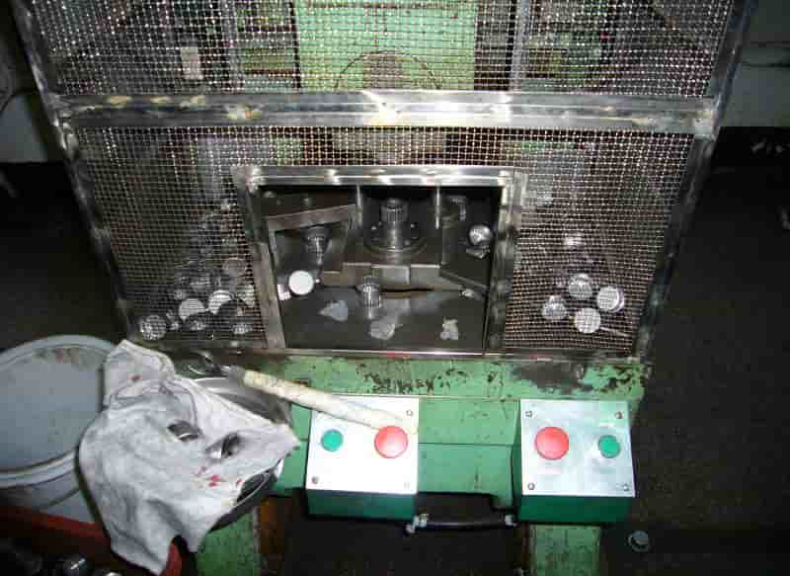
一、治理事故隐患的基本方法
第二部分
防止人失误与不安全行为
我们不能改变现实中的人，错误总是有人会犯的。
但是可以改变人们的行为与工作的条件 ！ 使我们可承受更多的错误！

Slide 65
一、治理事故隐患的基本方法
第二部分
治理隐患的基本方法
管理上的缺陷是事故的间接原因，但常常是本质原因。
人的不安全行为可以促成物的不安全状态；而物的不安全状态又会在客观上造成人有不安全行为的环境条件。
完全依靠工程技术上的改进来预防事故既不经济也不现实，需要完善的安全管理工作，才能防止事故的发生。

Slide 66
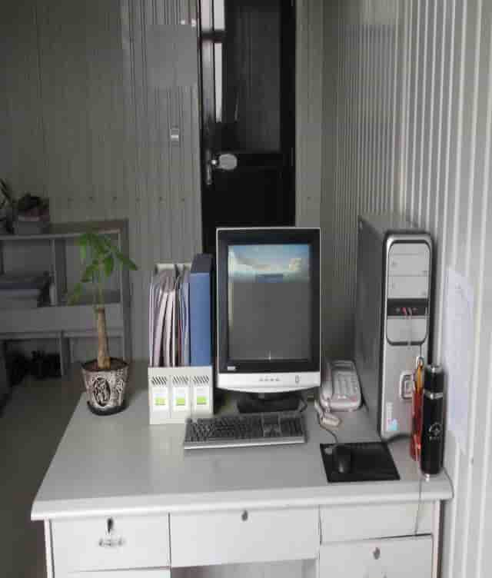
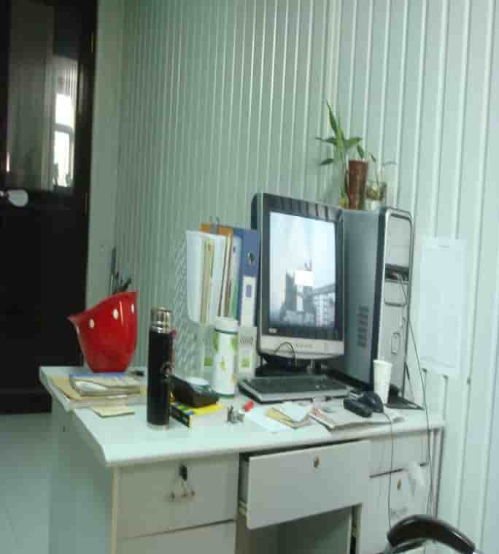
一、治理事故隐患的基本方法
第二部分
改善前
改善后

Slide 67
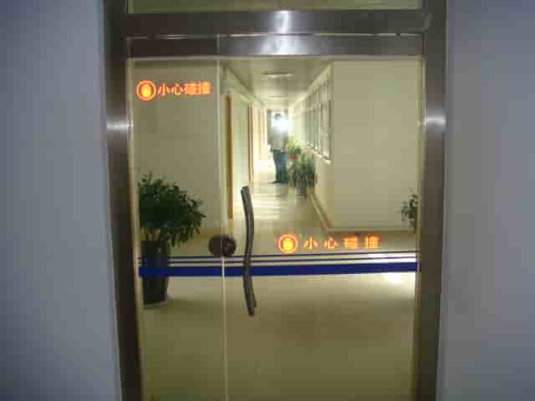
一、治理事故隐患的基本方法
第二部分
治理隐患的基本方法

Slide 68
二、事故隐患管理机制的建立
第二部分

Slide 69
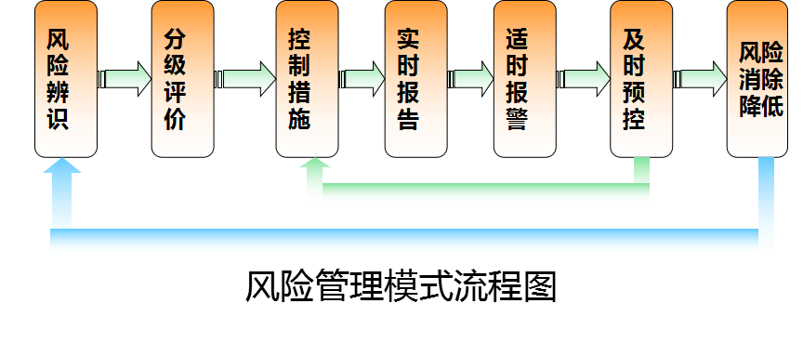
二、事故隐患管理机制的建立
第二部分

Slide 70
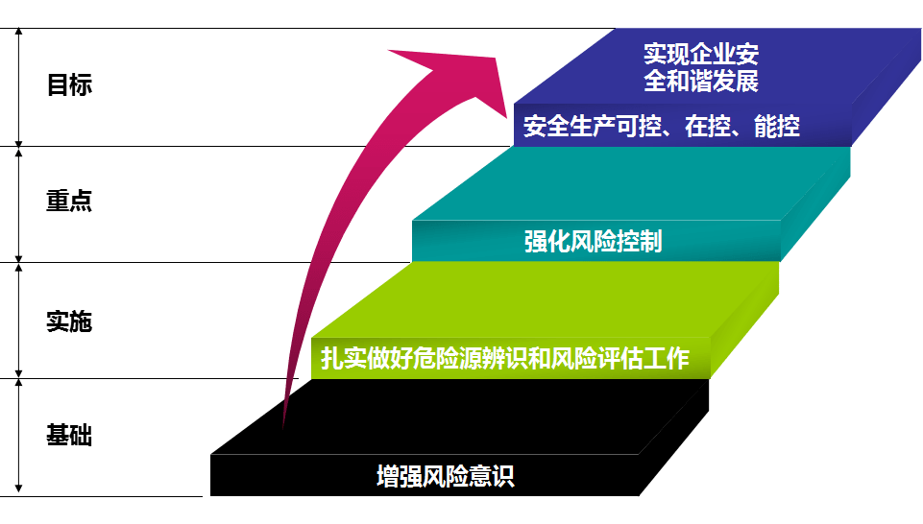
二、事故隐患管理机制的建立
第二部分

Slide 71
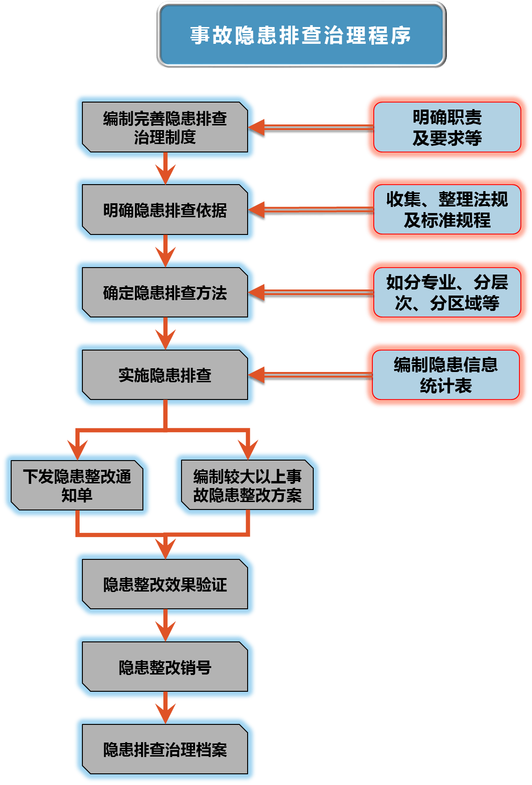
隐患排查流程

Slide 72
风险点识别
风险点
危险源辨识
若干危险源
若干危险源
若干危险源
若干危险源
P
风险评价分级
一级风险点
二级风险点
三级风险点
四级风险点
典型控制措施
制定控制措施
制定控制措施
制定控制措施
制定控制措施
D
分级管控
厂级、车间级、班组级、岗位级
工程措施、管理措施、教育措施、个体防护
C
隐患排查
厂级、车间级、班组级、岗位级
隐患分级排查
A
隐患治理
厂级、车间级、班组级、岗位级
隐患分级治理

Slide 73
二、事故隐患管理机制的建立
第二部分
事故隐患排查
事故隐患评估、分级
事故隐患的治理
事故隐患的常态管理

Slide 74
二、事故隐患管理机制的建立
第二部分
隐患具有普遍性，同时又具有特殊性。由于人、机、料、法、环的本质安全水平不同，其隐患属性、特征是不尽相同的。在不同的项目、不同的专业，不同的岗位，其表现形式和变化过程，更是千差万别。即使同一种隐患，在使用相同的设备、相同的工具从事相同性质的作业时，其隐患存在也会有差异，在隐患排查时要对事故隐患的特殊性有所认识，进行针对性检查。

Slide 75
二、事故隐患管理机制的建立
第二部分
事故隐患具有内涵性，要透过现象才能分析判定，运用危险性预分析、安全评价、风险评估、事故树逻辑分析等各种安全科学方法，寻找潜在危险，发现事故隐患。
隐患排查要按专业和部位，明确排查的责任人、排查内容、排查频次和登记上报的工作流程。要结合工程项目的实际情况，对每月排查情况进行汇总，建立工程项目事故隐患排查信息台帐，及时对隐患排查结果进行风险严重程度的分析评价，确定隐患类别及等级，为实施隐患治理提供依据。

Slide 76
二、事故隐患管理机制的建立
第二部分
隐患类别的划分是做好隐患排查、整改的基础工作，根据隐患的分类原则，结合隐患排查实际工作情况，从现场操作方面对隐患进行分类，将隐患划分为基础管理和现场管理两部分。同时为了兼顾隐患的统计分析工作，了解隐患的分布情况，可将基础管理和现场管理进行细分小类，以便更有针对性的开展隐患排查和制定相应的对策措施进行治理。

Slide 77
二、事故隐患管理机制的建立
第二部分
事故隐患可按照整改难易及可能造成的后果严重性，分为一般事故隐患和重大事故隐患。可按照隐患治理的负责单位，将隐患分为作业队级、项目部级直至公司级，其含义是在相应级别的组织（单位）中能够整改、治理和排除。并坚持凡作业队能解决的不推给项目部；项目部不推给职能部门；职能部门不推给公司；公司不推给主管领导的原则。

Slide 78
二、事故隐患管理机制的建立
第二部分
排查出的某些隐患如果属于应当全部或者局部停工停业，并经过一定时间整改治理方能排除的隐患，或者因外部因素影响致使项目自身难以排除的隐患应当列为重大事故隐患。
重大隐患分为各单位自身难以解决，需要公司帮助或协调解决的重大隐患。还要一类重大隐患是指各单位可以自行解决的重大隐患。
对排查评价确认的重大事故隐患，以及在项目实施过程中发生变化升级为重大事故隐患要在施工过程中不断更新和完善，分别列入排查信息台账和重大事故隐患档案。

Slide 79
二、事故隐患管理机制的建立
第二部分
一旦确定为重大事故隐患后，各单位要组织开展对重大事故隐患的安全评价，单独分类建立档案，并书面报公司安全质量环保部、集团公司区域指挥部，必要时要报告当地安全监管监察部门。书面报告的内容应包括：
（一）隐患的现状及其产生的原因
（二）隐患的危害程度和整改难易程度分析
（三）隐患的治理方案

Slide 80
二、事故隐患管理机制的建立
第二部分
隐患治理要在明确隐患等级后分类实施，做到方案科学、资金到位、治理及时、责任到人、限期完成，并实施动态管理，能立即整改的隐患必须确定责任人组织立即整改，并安排专人进行确认；无法立即整改的隐患，要按照评估—治理方案论证—资金落实—限期治理—验收评估—销号的工作流程，明确监控责任和每一工作节点的责任人，并定期跟踪验证检查，实行闭环管理；重大隐患治理工作结束后，公司应组织技术人员和专家对隐患治理情况进行验收，保证按期完成和达到治理效果。

Slide 81
二、事故隐患管理机制的建立
第二部分
对于一般事故隐患，由于其危害和整改难度较小，发现后应当由各单位根据事故隐患的实际情况，由安质环保部制定针对性的整改措施，下发《安全质量检查整改通知书》落实相关责任人，限期由各作业队负责落实整改。

Slide 82
二、事故隐患管理机制的建立
第二部分
有些隐患如明显的违反操作规程和劳动纪律的行为，属于人的不安全行为的一般隐患，排查人员一旦发现，应当要求作业班组立即整改；有些设备设施方面的简单的不安全状态如安全装置没有启用、现场混乱等物的不安全状态等一般隐患，也可以要求现场立即整改，不需要制定治理方案，但要如实记录，以备对此类行为统计分析，确定是否为习惯性违章或群体性隐患。如果具有普遍性，要将其隐患级别升级，并制定治理方案，采取多种措施和手段进行治理。

Slide 83
二、事故隐患管理机制的建立
第二部分
加强对危险源的监控，消除其存在的事故隐患或防止其出现事故隐患，对已识别出的存在事故隐患的危险源一定要及时加以整改，否则随时都可能导致事故。有些隐患难以做到立即整改的，但也属于一般隐患，则应限期整改。

Slide 84
二、事故隐患管理机制的建立
第二部分
（一）限期整改通常由排查人员或排查主管部门对隐患所属单位发出“整改通知”，内容中需要明确列出如隐患情况的排查发现时间和地点、隐患情况的详细描述、隐患发生原因的分析、隐患整改责任的认定、隐患整改负责人、隐患整改的方法和要求、隐患整改完毕的时间要求等。
（二）限期整改需要全过程监督管理，除对整改结果进行“闭环”确认外，也要在整改工作实施期间进行监督，以发现和解决可能临时出现的问题，防止拖延。

Slide 85
二、事故隐患管理机制的建立
第二部分
（三）从排查发现到治理消除的过程，要讲求时效，安排专人负责、专业队伍按时限要求快速治理，在隐患初期、初始状态或阶段得到有效治理，拖得越久，代价越大，隐患终将演变成事故，导致严重后果。
（四）在治理过程中对再小的隐患都不得轻视和轻易放过，必须彻底根治，源头治理，防止死灰复燃，防止集小变而为大变；对特殊性隐患、普遍性隐患进行专项治理，防止量变到质变，苗头成隐患，隐患变险情，险情变事故。

Slide 86
二、事故隐患管理机制的建立
第二部分
针对可以自行解决的重大隐患，需要“量身定做”，由项目经理组织为每个重大隐患制定专门的治理方案，并组织实施，并按风险等级在治理时满足以下要求：
（一）当风险处于很高风险区域时，应立即采取充分的风险控制措施，防止事故发生，同时编制重大事故隐患治理方案，尽快进行隐患治理，必要时立即停工治理；

Slide 87
二、事故隐患管理机制的建立
第二部分
（二）当风险处于一般高风险区域时，应采取充分的风险控制措施，防止事故发生，并编制重大事故隐患治理方案，选择合适的时机进行隐患治理；
（三）对于处于中风险的重大事故隐患，应根据项目实际情况，进行成本—效益分析，编制重大事故隐患治理方案，选择合适的时机进行隐患治理，尽可能将其降低到低风险。

Slide 88
二、事故隐患管理机制的建立
第二部分
对于很难彻底消除的隐患，必须在遵守法律法规和标准规范的前提下，将其风险降低到项目可以接受的程度，安排作业队专人负责进行监控，在施工过程中加强防护，采取防护措施，随时将监控情况及隐患变化情况上报项目部安质环保部。
对自身难以解决，需要公司帮助或协调解决的重大隐患，由公司主管领导组织工程技术部门制定专项治理方案，并组织项目部实施。

Slide 89
二、事故隐患管理机制的建立
第二部分
重大事故隐患治理方案应当包括以下内容：
（一）治理的目标和任务；
（二）采取的方法和措施；
（三）经费和物资的落实；
（四）负责治理的机构和人员；
（五）治理的时限和要求；
（六）安全措施和应急预案。

Slide 90
二、事故隐患管理机制的建立
第二部分
由于重大隐患治理的复杂性和较长的周期性，在没有完成治理前，还要有临时性的措施和应急预案。治理完成后还有书面申请以及接受审查等工作。事故隐患排除前或者排除过程中无法保证安全的，应当从危险区域内撤出作业人员，并疏散可能危及的其他人员，设置警戒标志，暂时或停止作业；对暂时难以停工或者停止使用的相关生产储存装置、设施、设备，应当加强维护和保养，防止隐患蔓延和扩大。

Slide 91
二、事故隐患管理机制的建立
第二部分
第一步是找出隐患。通常是开展多种形式的安全检查，能否及时准确地查出隐患，取决于安全检查表的编制和使用方法。
第二步是隐患整改( 或采取防范对策) 。防止或减少各种可能的触发因素。
第三步是动态监控( 跟踪控制) 。在隐患整改后或当系统处于正常运行时，要对生产施工过程中系统的各方面动态变化情况进行随时监视，及时发现可能出现的新隐患，实行“早期治理”。以上三步必须环环相扣，缺一不可，反复进行，切实形成“隐患跟踪控制闭环体系”。
一些单位安全检查搞得轰轰烈烈，隐患也查出不少，但未及时治理，一谈及整改就因各种原因而搁浅，最终导致事故发生。

Slide 92
从转变观念和方法开始
安全问题与隐患
---最大的隐患就是不知道隐患
发现问题是水平，整改问题是业绩
安全生产，关键在人
安全贵在未雨绸缪！

Slide 93
感谢聆听
资源整合，产品服务
↓↓↓
公司官网 | http://www.bofety.com/
如需进一步沟通
↓↓↓
联系我们 | 15250014332 / 0512-68637852
扫码关注我们
获取第一手安全资讯
微信公众号
抖音

